Slide 1

Säker Honungshantering
-definitioner och märkning
© Sveriges Biodlares Riksförbund
Utbildningsansvarig Richard Johansson
Notes:
Säker honungshantering.
Del 5,
Definitioner och märkning.
Utbildningsmaterial framtaget av Sveriges Biodlares Riksförbund.

Slide 2
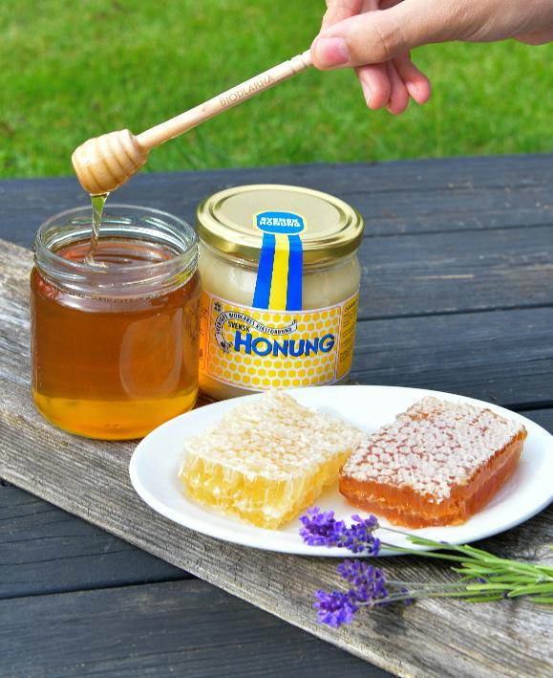
Innehåll
Märkning & beteckningar
Standard för honung
Definition av honung
Beteckningar av honung
Vattenhalt
HMF
Märkningsregler
Ursprung
Närings- och hälsopåstående
Vilseledande märkning
Notes:
Innehåll
Vi kommer att gå igenom olika märkningar och beteckningar.
Standard för honung
Definition av honung
Beteckningar av honung
Vattenhalt
HMF
Märkningsregler
Ursprung
Närings och hälsopåstående
Vilseledande märkning

Slide 3
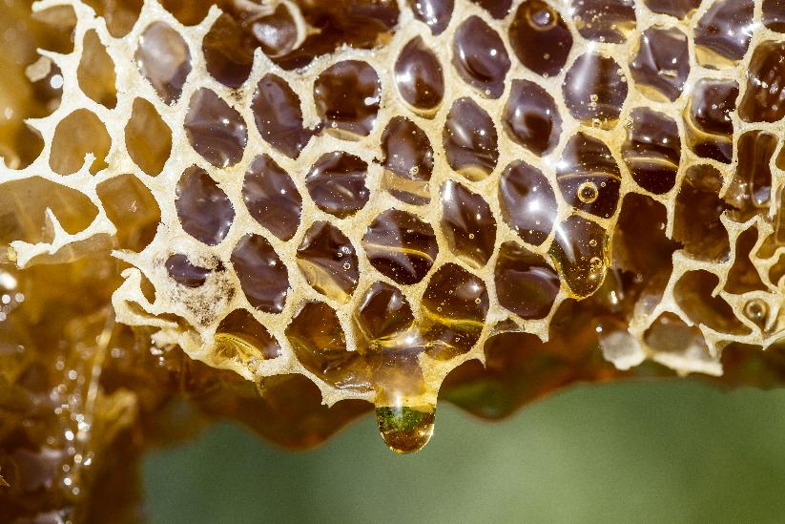
Standard för honung
EU har, för att underlätta handeln mellan medlemsländer slagit fast vad en vara får och inte får innehålla för att få säljas under en viss varubeteckning. Så kallade livsmedelsstandarder.
Standarden finns för många livsmedel, däribland definition av vad som får kallas honung. I standarden regleras även kriterier för honungens sammansättning och bestämmelser om hur märkning av honung ska ske.
Notes:
Standard för honung
EU har, för att underlätta handeln mellan medlemsländer slagit fast vad en vara får och inte får innehålla för att få säljas under en viss varubeteckning. Så kallade livsmedelsstandarder.
Standarden finns för många livsmedel, däribland definition av vad som får kallas honung. I standarden regleras även kriterier för honungens sammansättning och bestämmelser om hur märkning av honung ska ske.

Slide 4
Definition av honung
Honung kan enligt livsmedelsstandarden delas in i följande sorter:
Beroende på ursprung; Blomhonung eller nektarhonung och bladhonung (bladhonung är honung som i huvudsak kommer från växtsugande insektsarters (Hemiptera) exkret.
Beroende på hur den produceras eller presenteras; honung i vaxkakor och honung i bitar av vaxkakor, självrunnen honung, slungad honung, pressad honung respektive filtrerad honung.
Bagerihonung, det vill säga honung som endast är lämplig för industriellt bruk eller som ingrediens i andra livsmedel. Detta kan vara honung som överhettats, har en främmande smak eller lukt eller vara en honung som börjat jäsa.
Notes:
Definition av honung
Honung kan enligt livsmedelsstandarden delas in i följande sorter.
Beroende på ursprung, Blomhonung eller nektarhonung och bladhonung
Beroende på hur den produceras eller presenteras
Bagerihonung, det vill säga honung som endast är lämplig för industriellt bruk eller som ingrediens i andra livsmedel.

Slide 5
Beteckning av honung
Beteckningen honung får användas för samtliga produkter på föregående sida förutom för bagerihonung. När honungen säljs med beteckningen "honung" får inga ingredienser eller tillsatser ha tillförts den, däremot får honung med olika ursprung blandas förutsatt att rätt märkning av produkten sker.
Honung som saluhålls som honung eller används i någon annan sammansatt produkt ska uppfylla ett antal kriterier gällande sammansättning. Dessa innefattar sockerhalt, vattenhalt, halt av vattenolösligt material, elektrisk ledningsförmåga, fri syra, diastasaktivitet och hydroximetylfurfural (HMF).
Notes:
Beteckning av honung
Beteckningen honung får användas för samtliga produkter på föregående sida förutom för bagerihonung. När honungen säljs med beteckningen honung får inga ingredienser eller tillsatser ha tillförts den, däremot får honung med olika ursprung blandas förutsatt att rätt märkning av produkten sker.
Honung som saluhålls som honung eller används i någon annan sammansatt produkt ska uppfylla ett antal kriterier gällande sammansättning. Dessa innefattar sockerhalt, vattenhalt, halt av vattenolösligt material, elektrisk ledningsförmåga, fri syra, diastasaktivitet och hydroximetylfurfural.

Slide 6
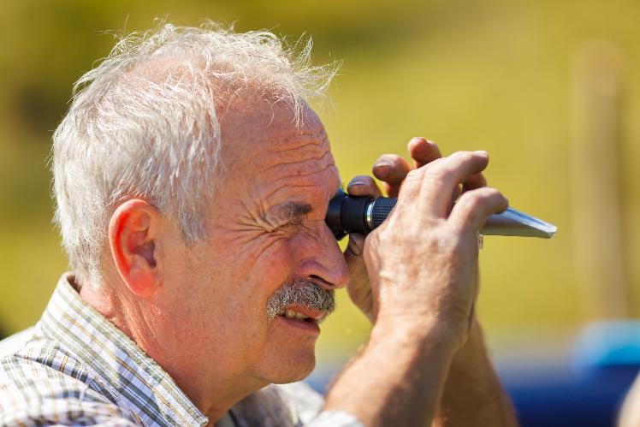
Vattenhalt
Vattenhalt får som regel vara högst 20 % med undantag för ljunghonung (honung producerad från Calluna vulgaris) och bagerihonung som tillåts en vattenhalt på 23 % (bagerihonung från ljunghonung högst 25 %).
Notes:
Vattenhalt
Vattenhalt får som regel vara högst 20 procent med undantag för ljunghonung och bagerihonung som tillåts en vattenhalt på 23 procent.

Slide 7
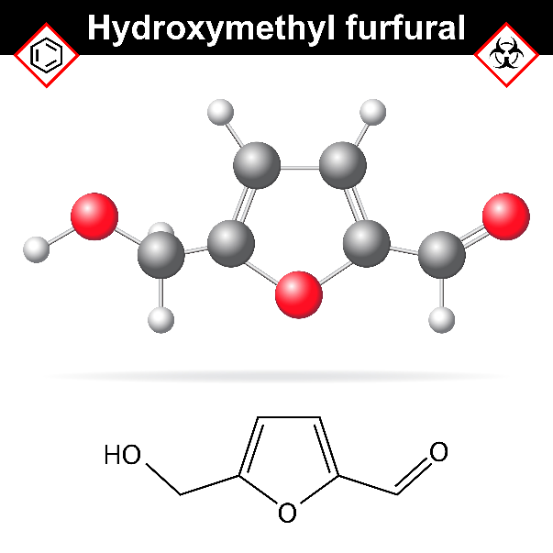
HMF
5-hydroximetylfurfural (HMF) är en organisk förening som främst bildas under värmebehandling av socker i en sur miljö. Denna reaktion förekommer naturligt i många livsmedelsprodukter som innehåller socker och har ett lågt pH-värde. HMF används som kvalitetsindikator för honungen och visar att produkten exempelvis inte har värmts upp på ett felaktigt sätt eller har lagrats under en alltför lång tid.
Notes:
HMF
HMF är en organisk förening som främst bildas under värmebehandling av socker i en sur miljö.
Denna reaktion förekommer naturligt i många livsmedelsprodukter som innehåller socker och har ett lågt pH-värde.
HMF används som kvalitetsindikator för honungen och visar att produkten exempelvis inte har värmts upp på ett felaktigt sätt eller har lagrats under en alltför lång tid.

Slide 8
HMF
HMF får som huvudregel, med undantag för bagerihonung vara högst 40 mg/kg honung. Undantag finns för honung med deklarerat ursprung från regioner med tropiskt klimat och blandningar av dessa. HMF-halten får då uppgå till högst 80 mg/kg. Nyligen extraherad honung visar normalt på en HMF-nivå under 5 mg/kg.
Notes:
HMF får som huvudregel, med undantag för bagerihonung vara högst 40 milligramg per kilo honung. Undantag finns för honung med deklarerat ursprung från regioner med tropiskt klimat och blandningar av dessa.
HMF-halten får då uppgå till högst 80 milligram.
Nyligen extraherad honung visar normalt på en HMF-nivå under 5.

Slide 9
Märkningsregler
Särskilda märkningsregler gäller för honung, blandningar av honung och smaksatt honung.
Om honungen är smaksatt ska det klart och tydligt framgå av beteckningen att en arom eller smakgivande ingrediens har tillförts, till exempel "honung med/och citronarom". Att i beteckningen använda ordet "med" eller "av" indikerar vilka proportioner som har använts i produkten, dvs. att en liten mängd arom har tillsatts i förhållande till mängden honung. Honungen är då en sammansatt produkt och räknas inte längre som primärprodukt.
Notes:
Märkningsregler
Särskilda märkningsregler gäller för honung, blandningar av honung och smaksatt honung.
Om honungen är smaksatt ska det klart och tydligt framgå av beteckningen att en arom eller smakgivande ingrediens har tillförts, till exempel honung med citronarom. Att i beteckningen använda ordet med eller av indikerar vilka proportioner som har använts i produkten, det vill säga att en liten mängd arom har tillsatts i förhållande till mängden honung. Honungen är då en sammansatt produkt och räknas inte längre som primärprodukt.

Slide 10
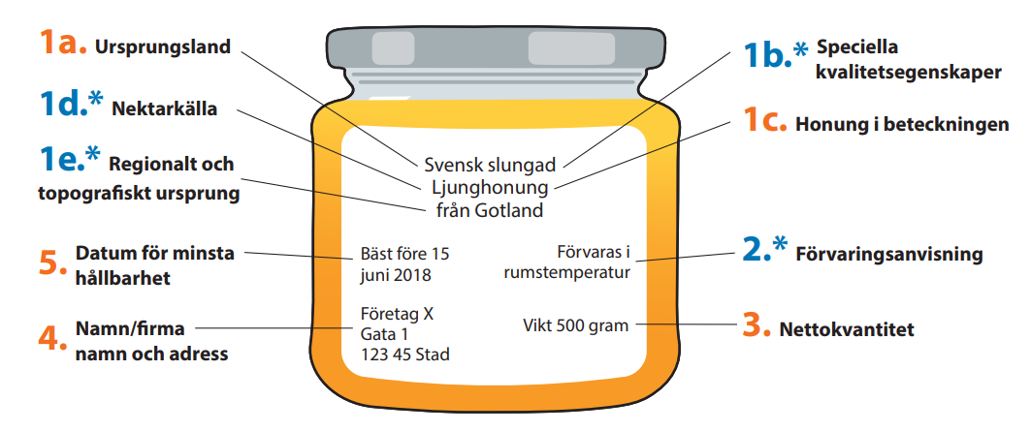
Märkning av honung
Notes:
Det är viktigt att all honung är rätt märkt. Aktuella märkningsregler kan hittas på livsmedelsverkets hemsida.

Slide 11
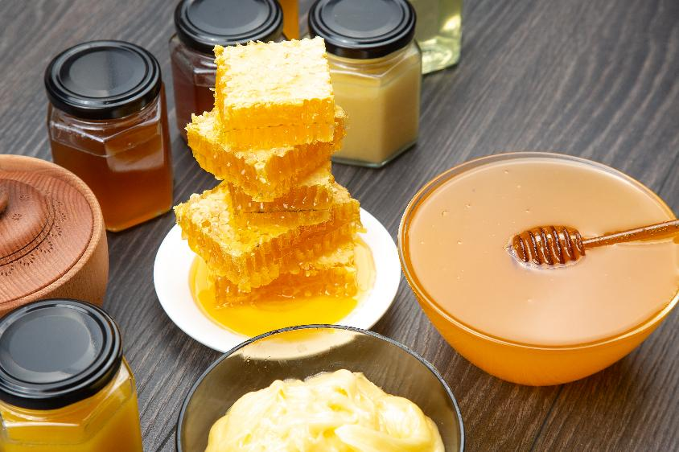
Ursprung
Det ursprungsland eller de ursprungsländer där honungen har skördats ska anges på etiketten i fallande ordning baserat på vikt; etiketten ska också inkludera den procentandel som varje land representerar i blandningen.
Notes:
Ursprung.
Det ursprungsland eller de ursprungsländer där honungen har skördats ska anges på etiketten i fallande ordning baserat på vikt. Etiketten ska också inkludera den procentandel som varje land representerar i blandningen.

Slide 12

Närings- och hälsopåståenden
Närings- och hälsopåståenden kan användas för att informera konsumenter om att ett livsmedel är särskilt nyttigt. I näringspåståenden informeras om innehållet i produkten och i hälsopåståenden ges information om effekter på hälsan.
Regler kring närings- och hälsopåståenden avser all presentation och marknadsföring av ett livsmedel genom till exempel märkning på förpackningen, annonser, reklam, muntlig information vid försäljning och internet. Även om fördelarna bara antyds, genom till exempel bilder, räknas de som näringspåståenden eller hälsopåståenden. Även varumärken och märkesnamn kan utgöra närings- eller hälsopåståenden.
Notes:
Närings och hälsopåståenden kan användas för att informera konsumenter om att ett livsmedel är särskilt nyttigt.
I näringspåståenden informeras om innehållet i produkten och i hälsopåståenden ges information om effekter på hälsan.
Regler kring närings- och hälsopåståenden avser all presentation och marknadsföring av ett livsmedel genom till exempel märkning på förpackningen, annonser, reklam, muntlig information vid försäljning och internet.
Även om fördelarna bara antyds, genom till exempel bilder, räknas de som näringspåståenden eller hälsopåståenden. Även varumärken och märkesnamn kan utgöra närings- eller hälsopåståenden.

Slide 13

Närings- och hälsopåståenden
Det finns tydliga regler för hur närings- och hälsopåståenden ska skrivas och vilka krav som livsmedlet måste uppfylla för att företag ska få använda sådana påståenden. Du får bara göra närings- och hälsopåståenden som är godkända av EU-kommissionen och som uppfyller villkoren i förordning (EG) nr 1924/2006.
Notes:
Det finns tydliga regler för hur närings och hälsopåståenden ska skrivas och vilka krav som livsmedlet måste uppfylla för att företag ska få använda sådana påståenden.
Du får bara göra närings- och hälsopåståenden som är godkända av EU-kommissionen och som uppfyller villkoren i gällande förordning.

Slide 14
Närings- och hälsopåståenden
När får man använda ett hälsopåstående?
Informationen om livsmedel måste vara rättvisande. Det innebär bland annat att man inte får antyda att ett livsmedel kan förebygga, behandla eller bota sjukdomar eller hänvisa till sådana egenskaper. Det framgår av artikel 7.3 förordning (EU) nr 1169/2011.
Notes:
När får man använda ett hälsopåstående?
Informationen om livsmedel måste vara rättvisande.
Det innebär bland annat att man inte får antyda att ett livsmedel kan förebygga, behandla eller bota sjukdomar eller hänvisa till sådana egenskaper.

Slide 15
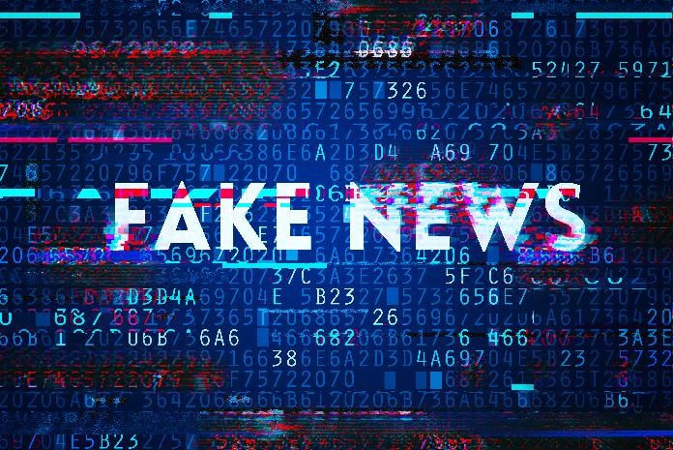
Vilseledande märkning
Det är viktigt att vi biodlare ger tydlig information kring våra produkter och kommunicerar detta till våra kunder på ett bra sätt. Med otydliga uppgifter, svårbegripliga eller egenpåhittade begrepp och påståenden som inte är vidimerade så ökar risken för att konsumenten blir vilseledd eller får en felaktig uppfattning om produkten.
Notes:
Vilseledande märkning
Det är viktigt att vi biodlare ger tydlig information kring våra produkter och kommunicerar detta till våra kunder på ett bra sätt.
Med otydliga uppgifter, svårbegripliga eller egenpåhittade begrepp och påståenden som inte är vidimerade så ökar risken för att konsumenten blir vilseledd eller får en felaktig uppfattning om produkten.

